Slide 1
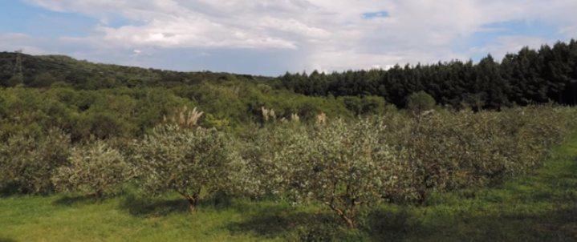
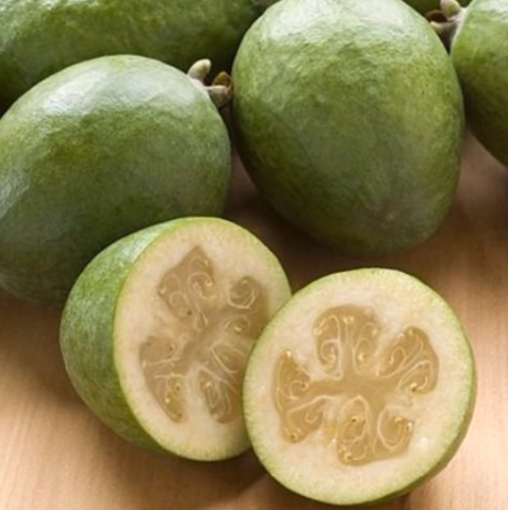
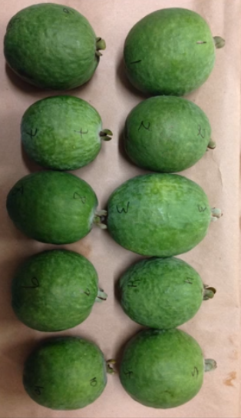
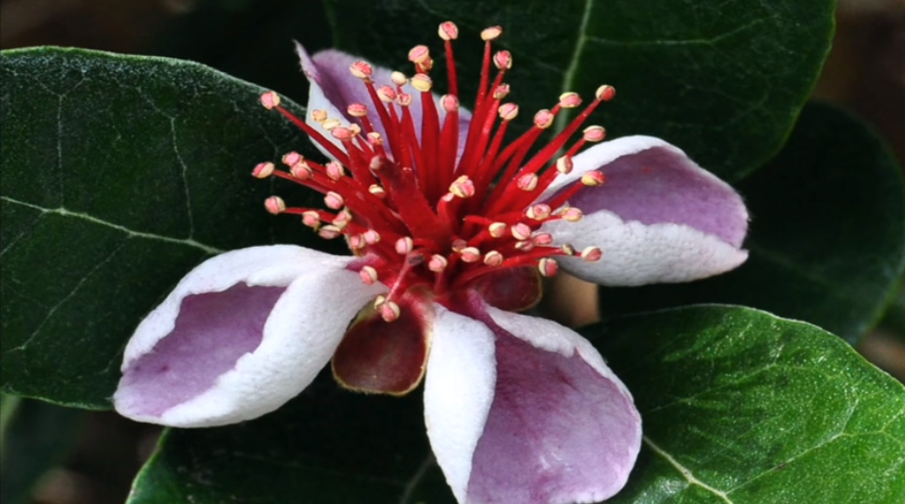
PROGRAMA DE MELHORAMENTO COM GOIABA SERRANA – EPAGRI SÃO JOAQUIM

Slide 2
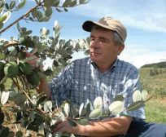
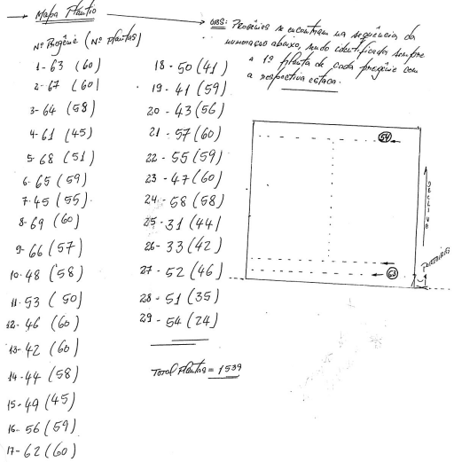
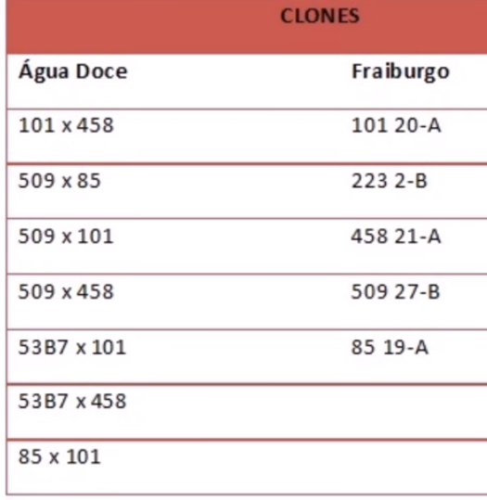

Slide 3
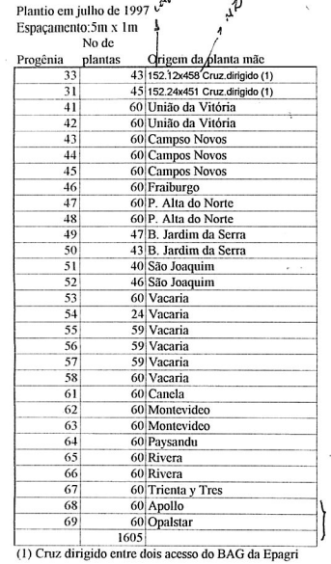
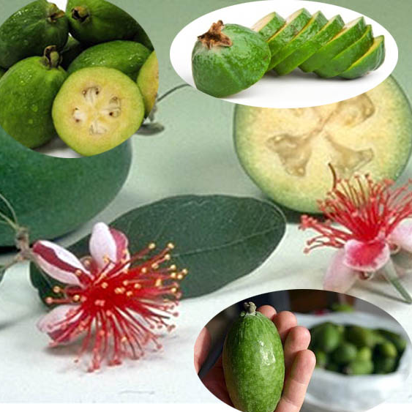
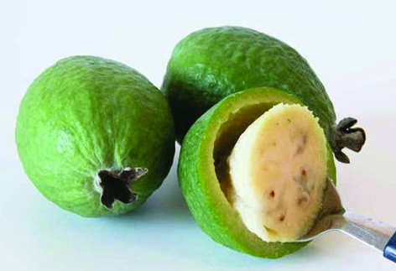

Slide 4
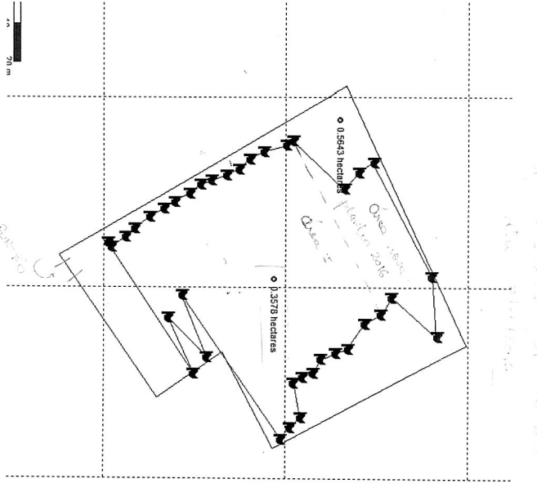

Slide 5
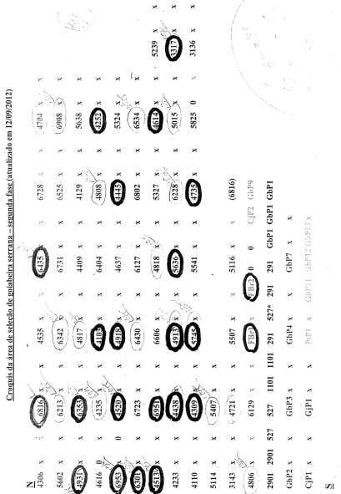

Slide 6
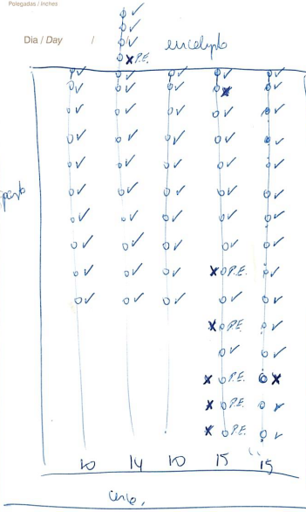

Slide 7
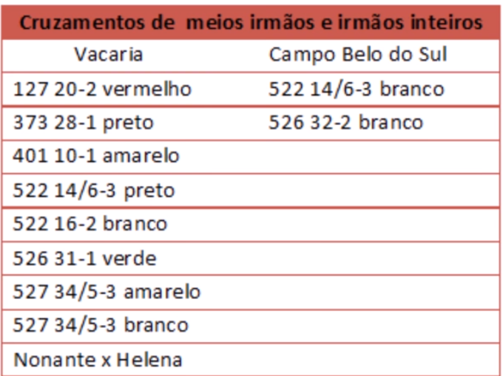
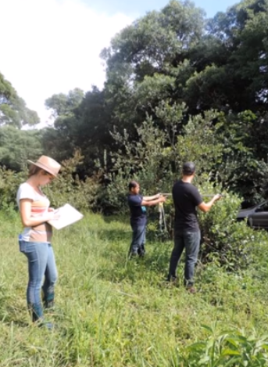
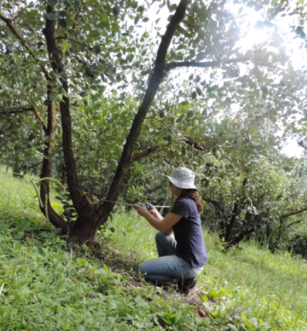

Slide 8
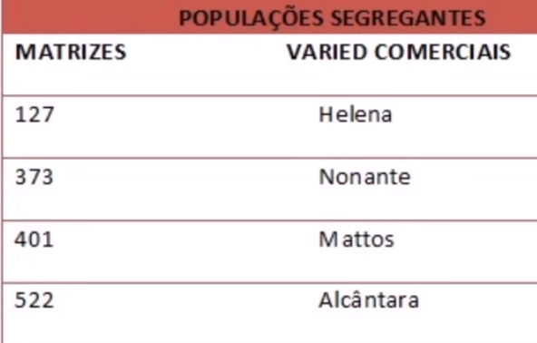
Bruna Matos Salvador Ufsc https://www.youtube.com/watch?v=l3wGYpNkPH8

Slide 9
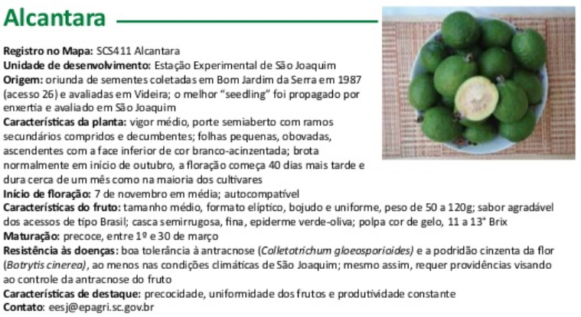

Slide 10
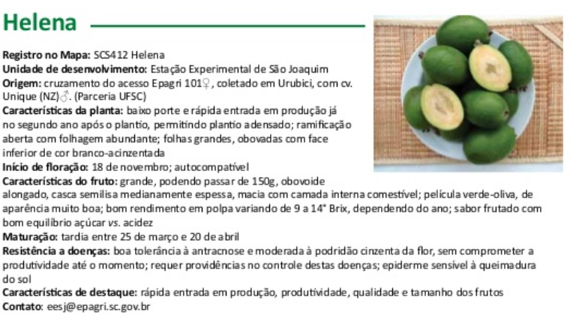

Slide 11
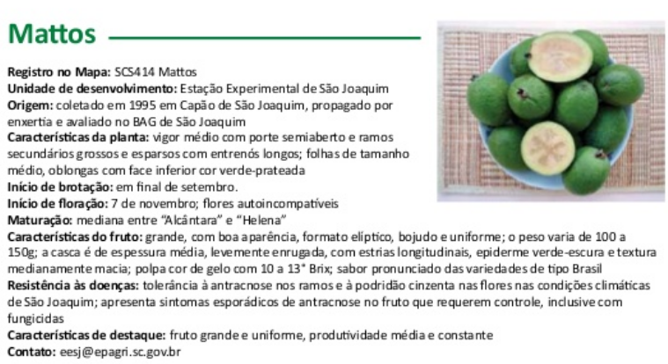

Slide 12
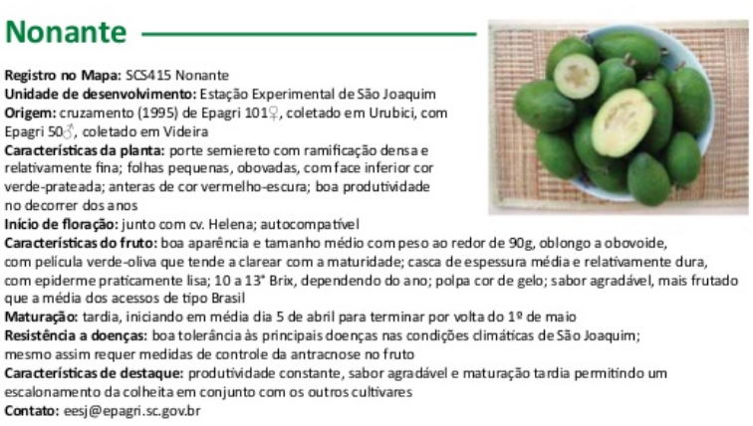

Slide 13
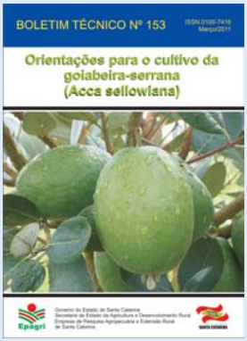
Orientações para o cultivo da goiabeira-serrana – Acca sellowiana (Berg.) Burret. 2010, 44p.
BT 153, R$ 10,00.
A publicação reúne informações sobre o sistema de produção da goiabeira-serrana, espécie
nativa do planalto meridional brasileiro e do nordeste do Uruguai, que é pesquisada pela
Epagri desde 1986.
O fruto pode ser consumido in natura e processado como sucos, geleias, sorvetes e licores, além de conter propriedades bactericidas e antioxidantes, oferecendo uma
importante alternativa de renda para os agricultores.
A publicação traz informações sobre
morfologia, fenologia, diversidade genética, potencial e adaptabilidade da espécie, além de
orientações sobre cultivares, obtenção de mudas, plantio, manejo do solo, adubação, poda,
condução, fitossanidade, ensacamento, colheita, entre outras.
Contato: gmc@epagri.sc.gov.br

